Slide 1
Universidad Autónoma del Estado de México
Facultad de Ciencias
Biología
Cultivo de Organismos Acuícolas
“Producción de la trucha arcoíris”
Dr. Iván Gallego Alarcón
Octubre 2017
https://www.kijiji.ca/v-livestock/red-deer/trout-for-sale/1301003504?enableSearchNavigationFlag=true

Slide 2
Guion de uso
El docente encontrará en este material de proyección la información sobre la producción de trucha arcoíris (Oncorhynchus mykiss) una de las especies acuícolas con más potencial en México.
En la Unidad 3. Producción de especies acuícolas, en particular en el punto 3.1, el facilitador dará a conocer la producción, las características biológicas, su manejo e implementos para su operación.
El docente proporcionará al alumno información biológica sobre la especie, su taxonomía, morfología, ciclo de vida y factores para la manipulación de sus etapas de vida. El alumno podrá determinar las diferentes partes de las UPAs con base en el ciclo de vida de la tilapia, así como la infraestructura requerida.
Todo con el objeto de que el alumno pueda conocer y analizar la producción particular de especies acuícolas.
Al final de esta unidad de competencia el estudiante contará con los conocimientos sobre la producción de especies continentales, base para fundamentar los cultivos de organismos acuícolas, lo que logrará con una disposición positiva y analítica de los conocimientos adquiridos.

Slide 3
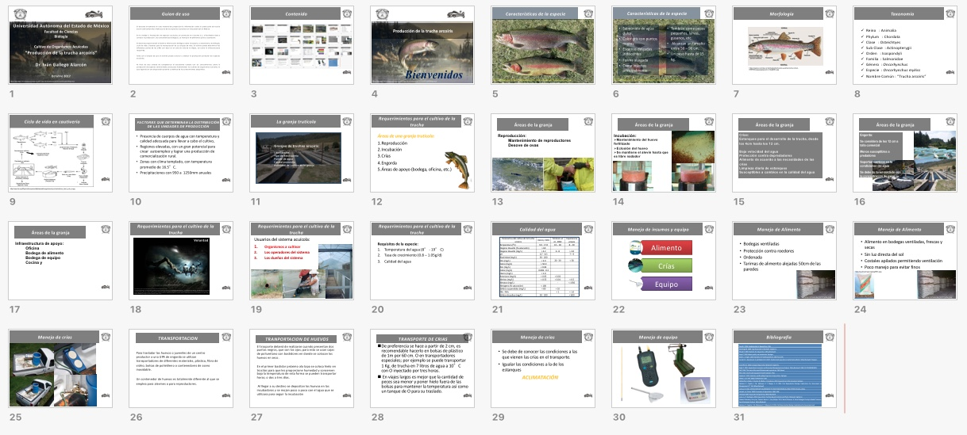
Contenido

Slide 4
Producción de la trucha arcoíris
Bienvenidos
https://www.kijiji.ca/v-livestock/red-deer/trout-for-sale/1301003504?enableSearchNavigationFlag=true

Slide 5
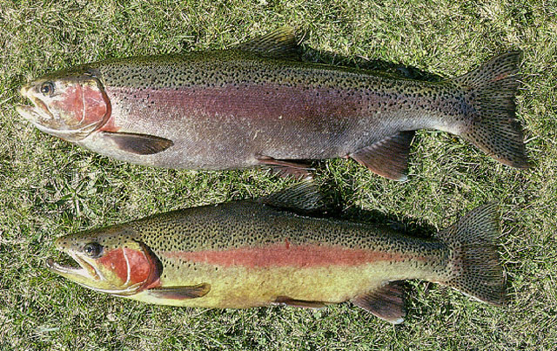
Características de la especie
http://2.bp.blogspot.com/-j7icK7FqQYI/T_M6H7wgOoI/AAAAAAAAuCA/QFSdc3KpH6k/s1600/Oncorhynchus+mykiss+2.jpg

Slide 6
Características de la especie
Salmónido de agua dulce.
Color gris con puntos negros
Escamas delgadas iridiscentes
Forma alargada
Come insectos principalmente
También come peces pequeños, larvas, gusanos, etc.
Alcanzan un tamaño entre 50 – 90 cm.
Un peso hasta de 15 kg.
http://2.bp.blogspot.com/-j7icK7FqQYI/T_M6H7wgOoI/AAAAAAAAuCA/QFSdc3KpH6k/s1600/Oncorhynchus+mykiss+2.jpg

Slide 7
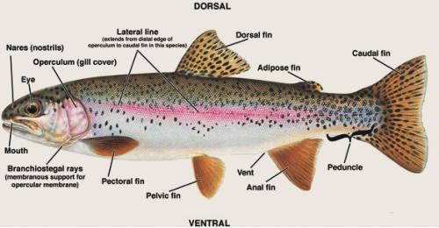
Morfología
https://espesca.com/wp-content/uploads/xCuerpo-y-partes-trucha-comun-ESPESCA.jpg.pagespeed.ic.Vdwg8bflcv.jpg

Slide 8
Taxonomía
Reino : Animalia
Phylum : Chordata
Clase : Osteichtyes
Sub Clase : Actinopterygii
Orden : Isospondyli
Familia : Salmonidae
Género : Oncorhynchus
Especie : Oncorhynchus mykiss
Nombre Común : “Trucha arcoíris”

Slide 9
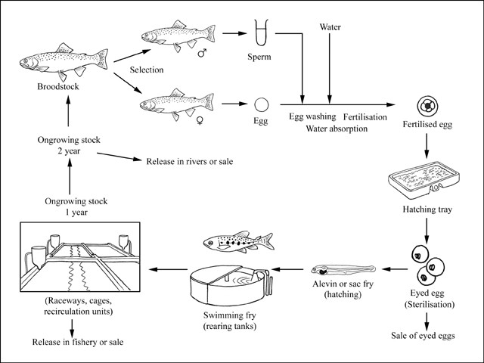
Ciclo de vida en cautiverio
Agua
Esperma
Selección
Reproductores
Huevo
Lavado de huevo Fertilización
Absorción de Agua
Huevo fertilizado
Crecimiento en cautiverio
2 Año
Liberación para Pesca Deportiva o Venta
Crecimiento en cautiverio
1 Año
Tinas de Incubación
Alevin con saco vitelino
(Cría)
Huevo Oculado
Esterilización
Jaulas, estanques de recirculación, raceways
Alevines nadadores
(Tinas de Cría)
Liberación para Pesca Deportiva o Venta
Venta de
Huevo Oculado
http://www.fao.org/fi/figis/culturespecies/data/assets/images/oncorhynchus/rainbow_trout_cycle_es.jpg

Slide 10
FACTORES QUE DETERMINAN LA DISTRIBUCIÓN DE LAS UNIDADES DE PRODUCCIÓN
Presencia de cuerpos de agua con temperatura y calidad adecuada para llevar a cabo el cultivo,
Regiones elevadas, con un gran potencial para crear autoempleo y lograr una producción de comercialización rural.
Zonas con clima templado, con temperatura promedio de 16.5°C.
Precipitaciones con 950 a 1250mm anuales

Slide 11
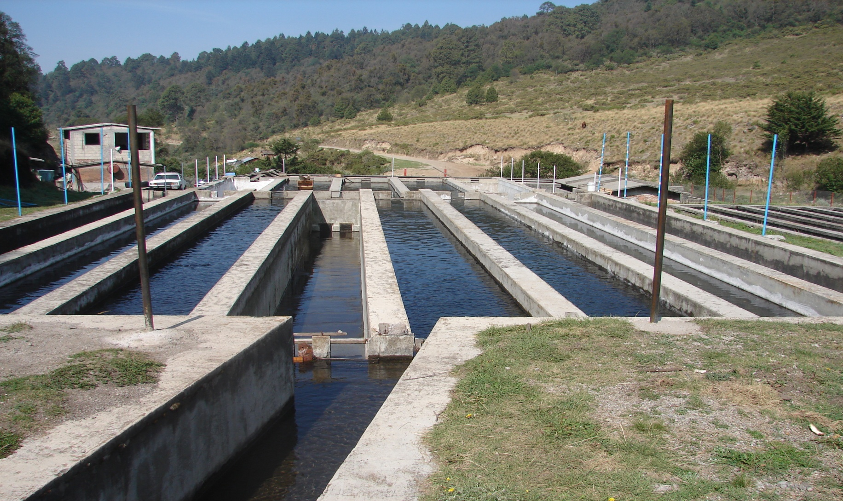
La granja trutícola
Granjas de truchas arcoíris:
Localización
Tipo de estanqueria
Fuente de agua
Caudal promedio
Actividad del cultivo en la granja

Slide 12
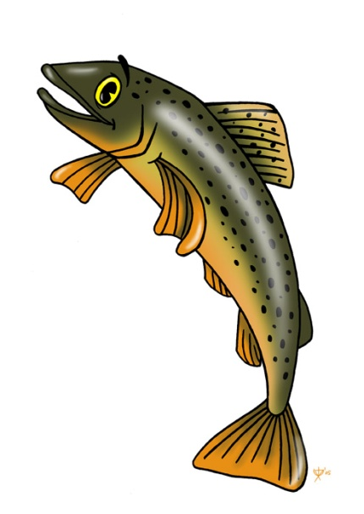
Requerimientos para el cultivo de la trucha
Áreas de una granja trutícola:
Reproducción
Incubación
Crías
Engorda
Áreas de apoyo (bodega, oficina, etc.)

Slide 13
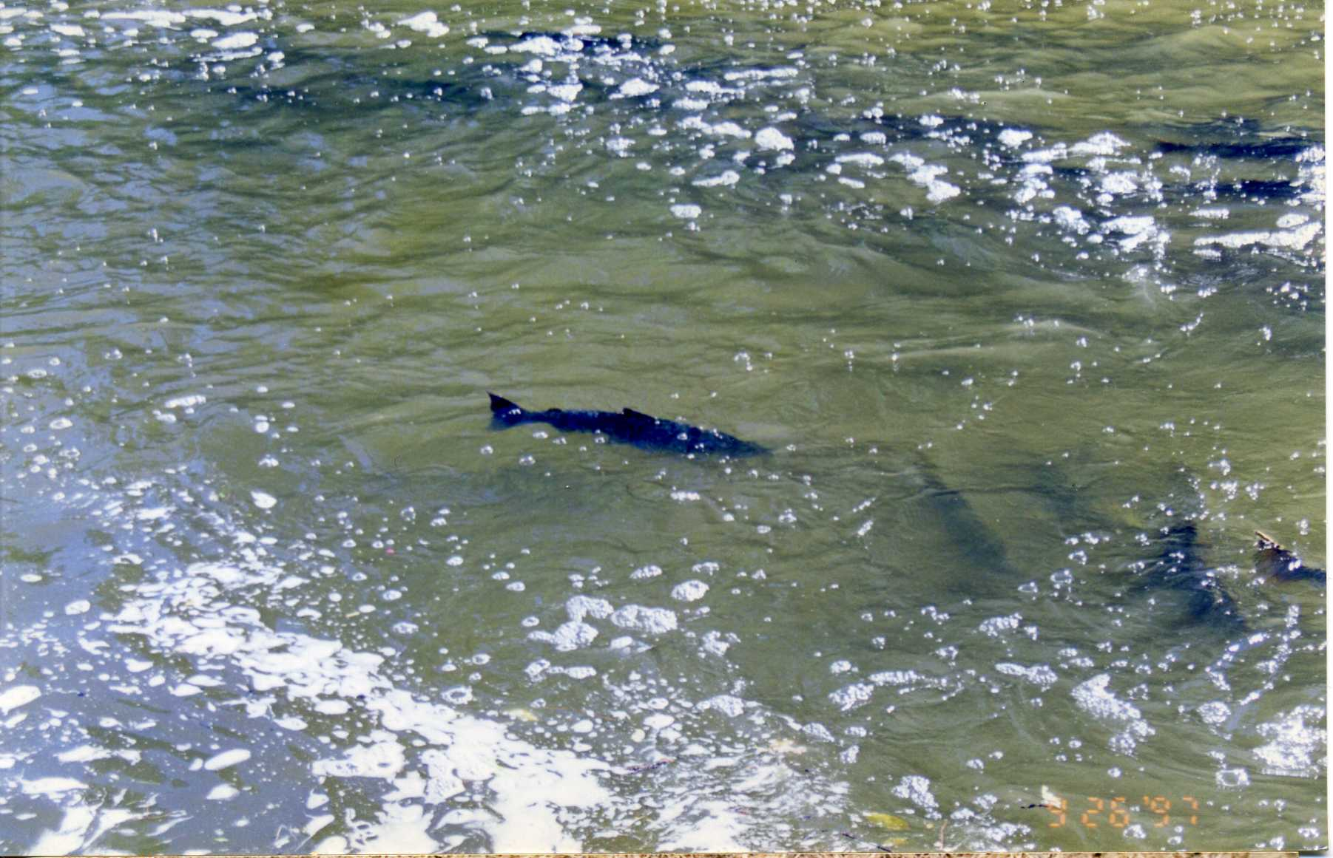
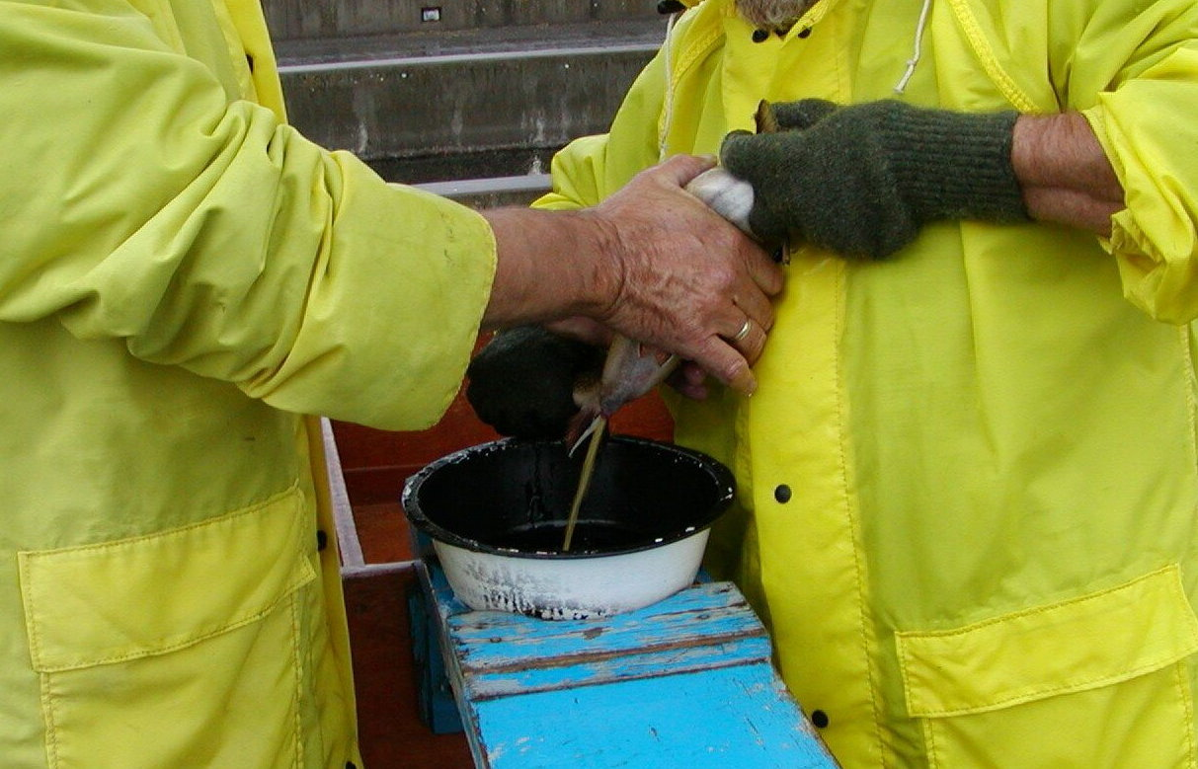
Áreas de la granja
Reproducción:
Mantenimiento de reproductores
Desove de ovas
Fuente: Eric Rivas
http://static.panoramio.com/photos/large/73275297.jpg

Slide 14
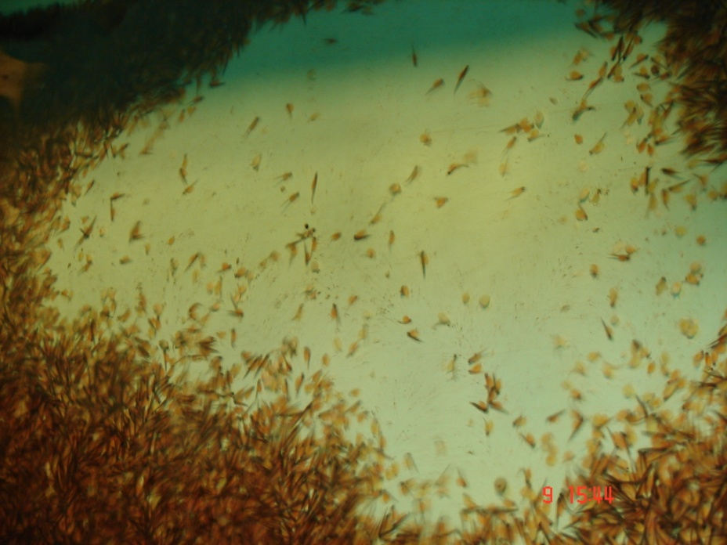
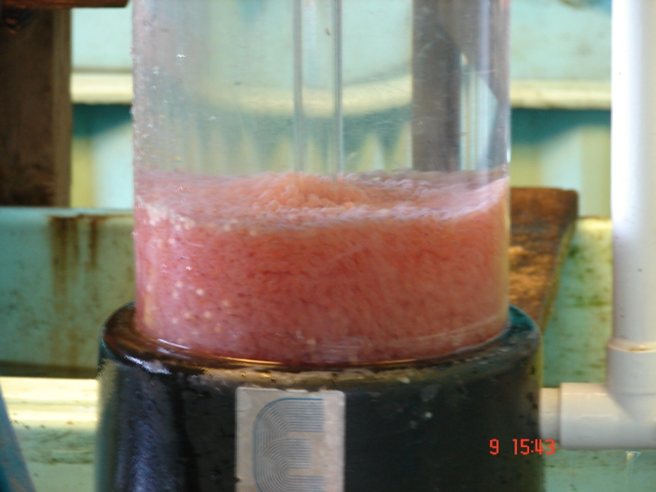
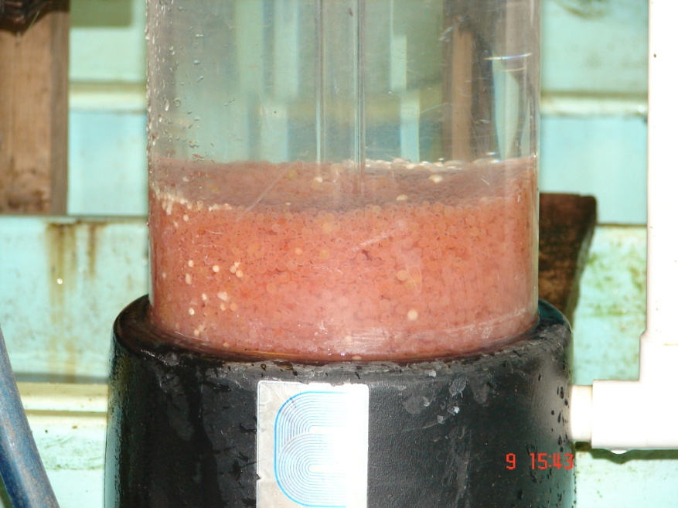
Áreas de la granja
Incubación:
Mantenimiento del huevo fertilizado
Eclosión del huevo
Se mantiene el alevín hasta que es libre nadador

Slide 15
Áreas de la granja
Crías:
Estanques para el desarrollo de la trucha, desde los 4cm hasta los 12 cm.
Baja velocidad del agua
Protección contra depredadores
Alimento de acuerdo a las necesidades de las crías
Limpieza diaria de estanques
Susceptibles a cambios en la calidad del agua

Slide 16
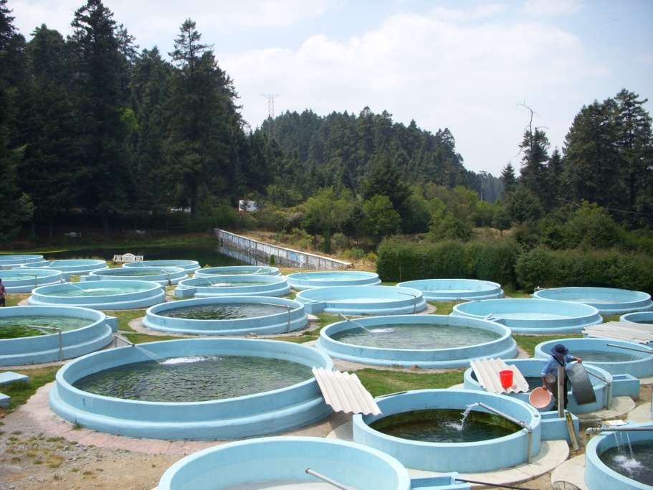
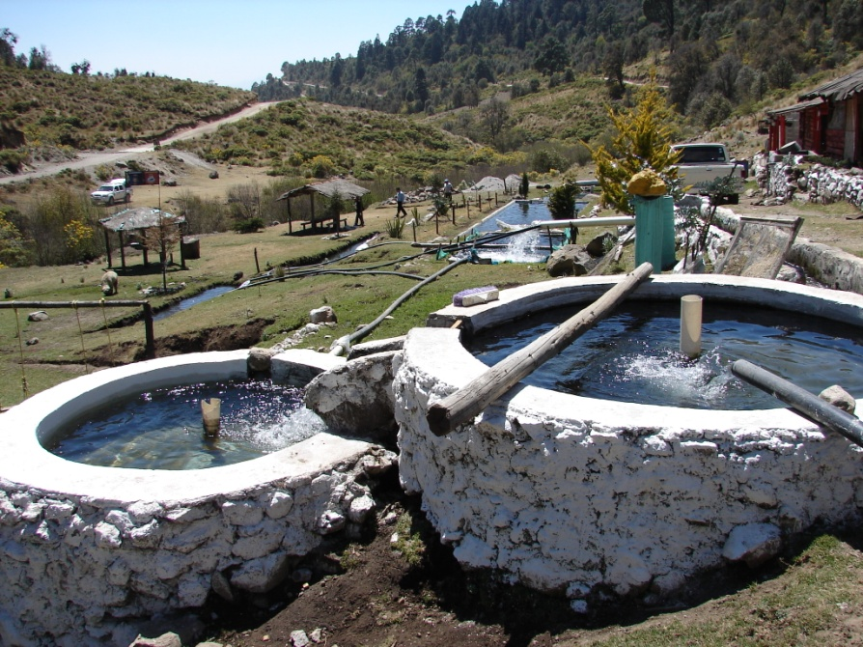

Áreas de la granja
Engorda:
Se considera de los 12 cm a talla comercial
Menos susceptibles a predadores
Soportan cambios en la condiciones del agua
Se debe de tener cuidado con la concentración de oxígeno

Slide 17
Áreas de la granja
Infraestructura de apoyo:
Oficina
Bodega de alimento
Bodega de equipo
Cocina y

Slide 18

Requerimientos para el cultivo de la trucha
Voluntad
http://www.google.com.mx/imgres?imgurl=http://www.lasreligiones.net/wp-content/uploads/2008/11/existencialismo.jpg&imgrefurl=http://www.lasreligiones.net/tag/existencialismo/&usg=__nn3IZMFDBOygUoBeZhpT_B7URlM=&h=374&w=500&sz=47&hl=es&start=0&zoom=1&tbnid=5ijMEriOK6O4FM:&tbnh=140&tbnw=186&prev=/images%3Fq%3Dexistencialismo%26hl%3Des%26biw%3D1024%26bih%3D574%26gbv%3D2%26tbs%3Disch:1&itbs=1&iact=hc&vpx=132&vpy=80&dur=1380&hovh=194&hovw=260&tx=158&ty=78&ei=LqD9TJSLE4u4sAPhzd2lBA&oei=LqD9TJSLE4u4sAPhzd2lBA&esq=1&page=1&ndsp=15&ved=1t:429,r:0,s:0

Slide 19
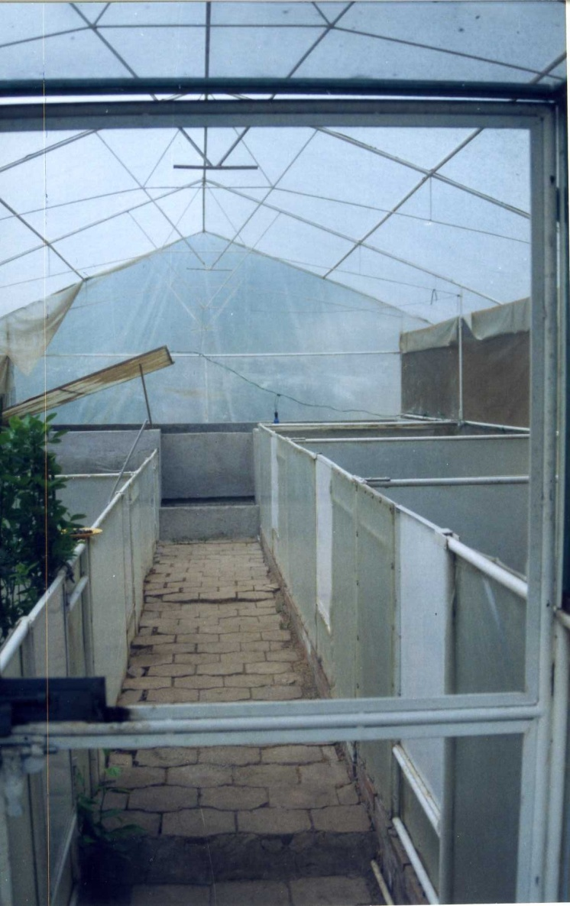
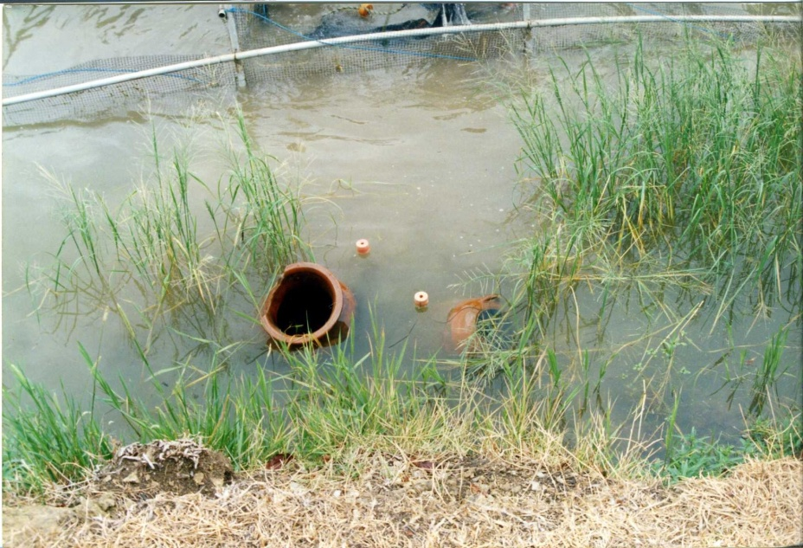
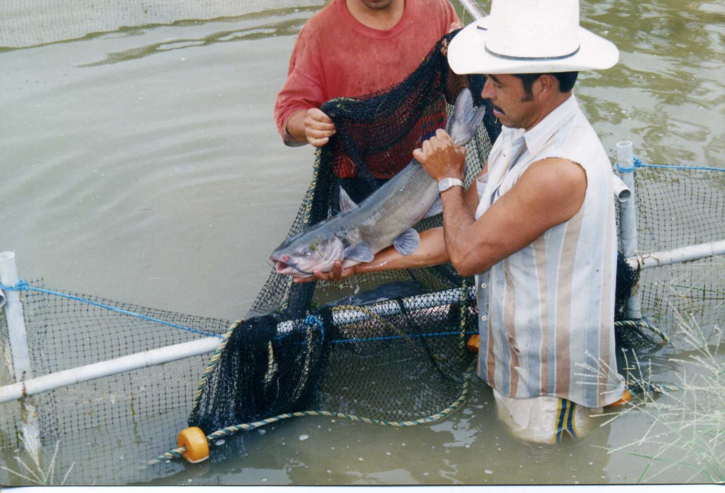
Requerimientos para el cultivo de la trucha
Usuarios del sistema acuícola:
Organismos a cultivar
Los operadores del sistema
Los dueños del sistema

Slide 20
Requerimientos para el cultivo de la trucha
Requisitos de la especie:
Temperatura del agua (8° - 19° C)
Tasa de crecimiento (0.8 – 1.05g/d)
Calidad del agua

Slide 21
Calidad del agua
Parámetros del cultivo de la trucha arcoíris | Klontz, 1991 | Timmons et al., 2002 | Experiencia propia
Temperatura (⁰C) | 9.0 - 17.0 | 10 – 18 | 8 – 20
Oxígeno disuelto (% saturación) | > 60
Oxígeno disuelto (mg/L) | > 4.2 | 6 - 8 | > 3.0
pH | 6.7 - 8.5 |  | 7 – 9
Alcalinidad (mg/L) | 30 - 200
CO₂ (mg/L) | < 2.0 | 20 - 30 | < 50
Calcio (mg/L) | > 50.0
Zinc (mg/L) | < 0.04
Cobre (mg/L) | 0.006 - 0.3
Hierro (mg/L) | < 1.0
Amoniaco (mg/L) | < 0.03 | < 0.02
Nitritos (mg/L) | < 0.55 | < 0.01 | < 0.5
Nitratos (mg/L) |  | - | < 1350
Nitrógeno (% saturación) | < 100
Sólidos suspendidos (mg/L) | < 80 | < 10
NH₄ –NH₃ |  | < 1 | < 1.0
Sólidos disueltos (mg/L) | 50 - 200 |  | < 600

Slide 22
Manejo de insumos y equipo
Alimento
Crías
Equipo

Slide 23
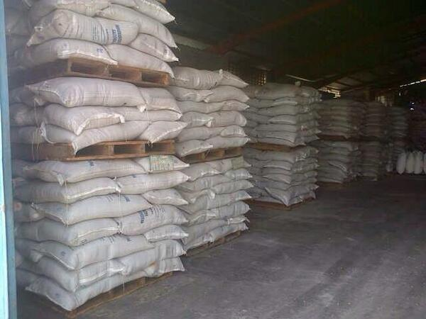
Manejo de Alimento
Bodegas ventiladas
Protección contra roedores
Ordenada
Tarimas de alimento alejadas 50cm de las paredes
https://pbs.twimg.com/media/BpVgSPJIYAESw-O.jpg

Slide 24
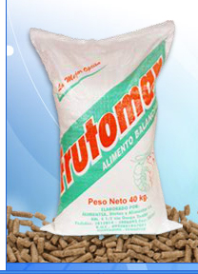
Manejo de Alimento
Alimento en bodegas ventiladas, frescas y secas
Sin luz directa del sol
Costales apilados permitiendo ventilación
Poco manejo para evitar finos
https://ec.all.biz/img/ec/catalog/9851.jpeg
https://pbs.twimg.com/media/BpVgSPJIYAESw-O.jpg

Slide 25
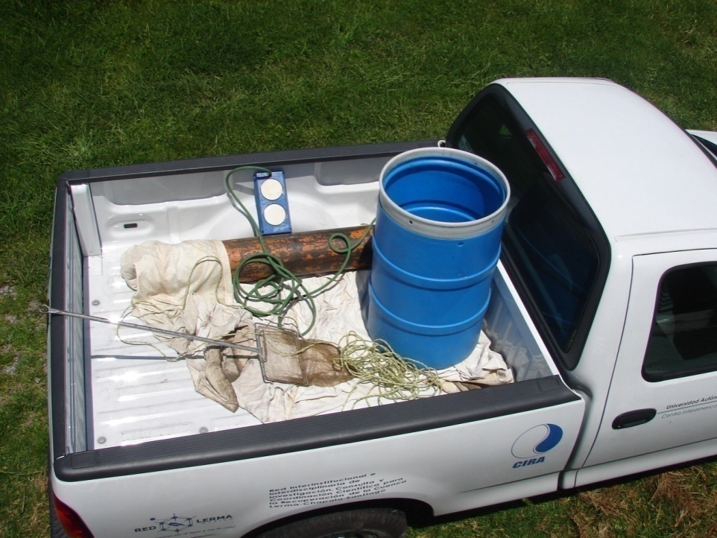
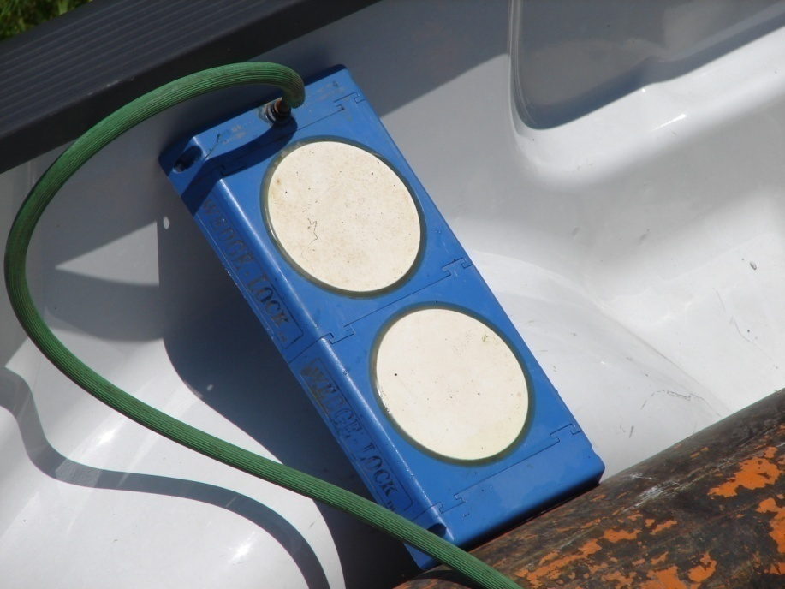
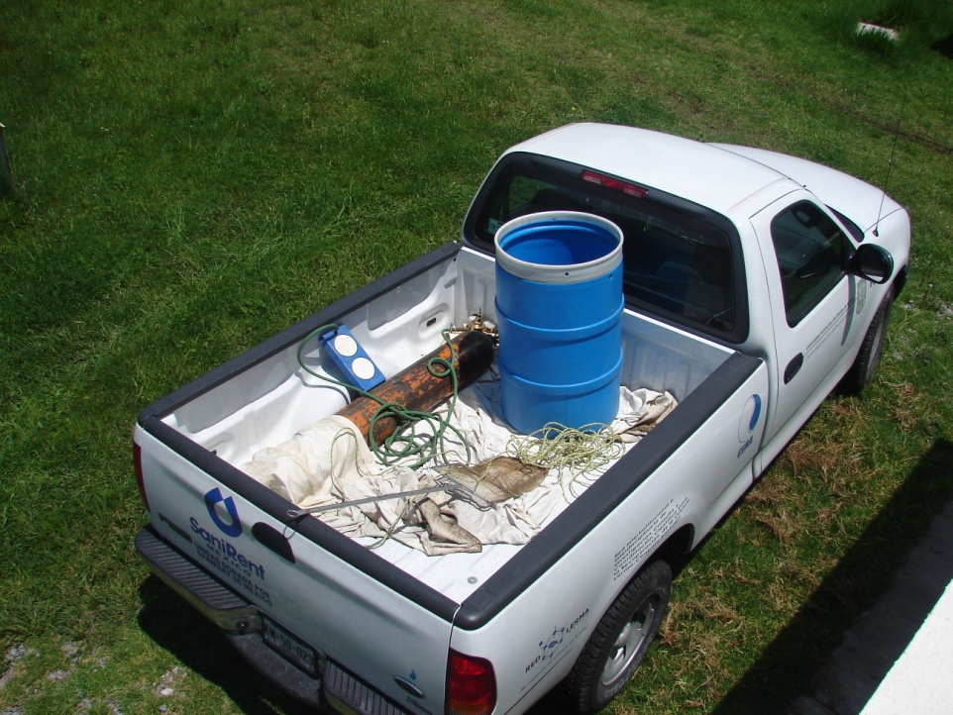
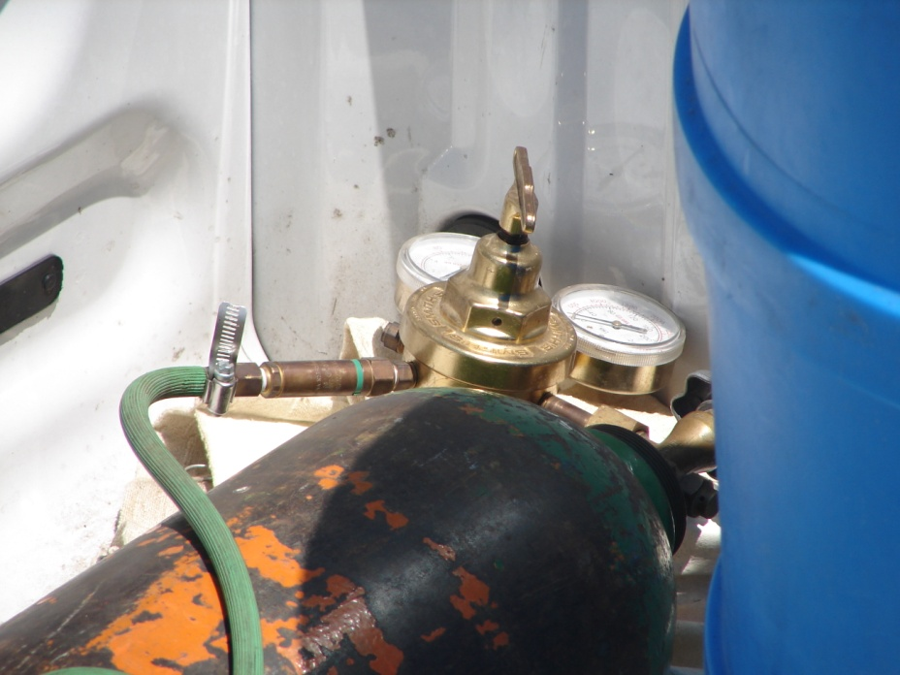
Manejo de crías

Slide 26
TRANSPORTACION
Para trasladar los huevos o juveniles de un centro productor a una UPA de engorda se utilizan transportadores de diferentes materiales, plástico, fibra de vidrio, bolsas de polietileno o contenedores de acero inoxidable.
Un contenedor de huevos es totalmente diferente al que se emplea para alevines o para reproductores.

Slide 27
TRANPORTACION DE HUEVOS
El trasporte deberá de realizarse cuando presentan dos puntos negros, que son los ojos; para esto se usan cajas de poliuretano con bastidores en donde se colocan los huevos en seco.
En el primer bastidor próximo a la tapa se coloca hielo en trocitos para que les proporcione humedad y conserven baja la temperatura de esta forma se pueden transportar desde horas hasta dos o tres días.
Al llegar a su destino se depositan los huevos en las incubadoras y se mojan poco a poco con el agua que se utilizara para seguir la incubación

Slide 28
TRANSPORTE DE CRIAS
El transporte se hace a partir de 2 cm. Es recomendable hacerlo en bolsas de plástico de 1m por 0.60 m, enn transportadores especiales; por ejemplo se puede transportar 1 kg de trucha en 7 litros de agua a 10ºC con oxígeno inyectado por tres horas.
En viajes largos es mejor que la cantidad de peces sea menor y poner hielo fuera de las bolsas para mantener la temperatura así como un tanque de oxígeno para su traslado.

Slide 29
Manejo de crías
Se debe de conocer las condiciones a las que vienen las crías en el transporte.
Igualar las condiciones a la de los estanques
ACLIMATACIÓN

Slide 30
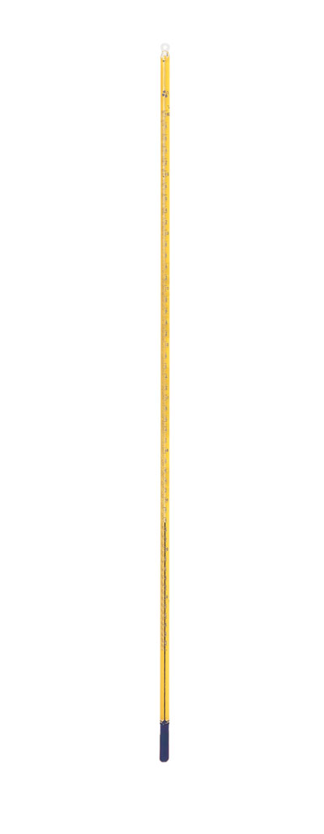
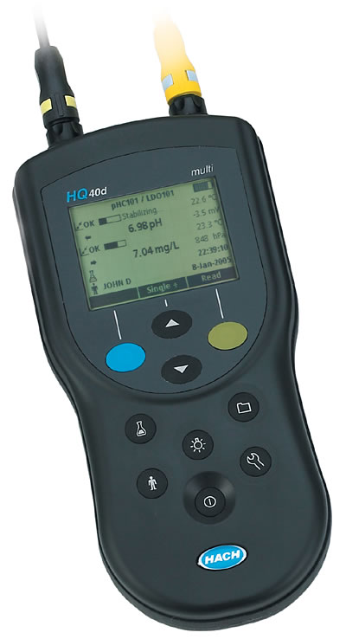
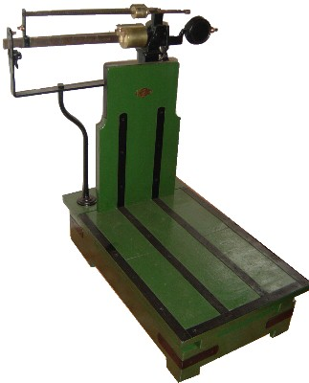
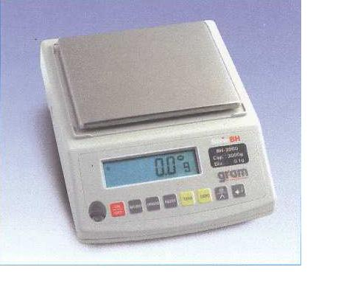
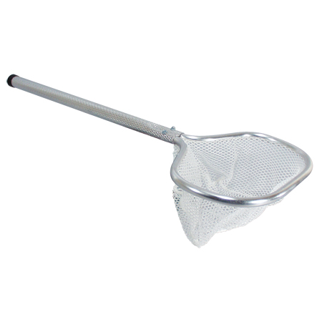
Manejo de equipo

Slide 31
Bibliografia
Avault J. 1996. Fundamentals of Aquaculture. USA.
Beveridge M. 2004. Cage Aquaculture. Blackwell. Inglaterra.
Bhujel R. 2009. Statistics for Aquaculture. Wiley-Blackwell.
Boyd C. 2000. Water quality: an introduction. Springer.
Boyd C., H. Egna. 1997. Dynamics of Pond Aquaculture. CRC-Press.USA.
Carole R. E., Kwamena K. Q., & Madan M. D. 2017. Seafood and aquaculture marketing handbook. Wiley-Blackwell. Singapur.
Costa-Pierce. 2006. Ecological Aquaculture Blackwell. Inglaterra.
Engle C. 2010. Aquaculture Economics and Financing: Management and Analysis. Wiley-Blackwell. ISBN-13: 978-0813813011
FAO. 2016. The state of the world fisheries and aquaculture. FAO. Roma.
FAO. 2015. Small-scale Aquaponic Food Production. FAO.
Gjedrem T. 2010. Selection and Breeding Programs in Aquaculture. Springer.
Halver J. y R. Ardí. 2002. Fish Nutrition. USA.
Holmer M., K. Black, C. Duarte, N. Marba e I. Karakassis. 2010. Aquaculture in the ecosystem. Springer.
Jakobsen T., Fogarty J. M., Moksness E. Y Megrey A. B. 2016. Fish Reproductive Biology: Implications for Assessment and Management. (2^{da} Ed.) Wiley-Blackwell.
Johnson D. 2016. APPLICATION OF SOLAR ENERGY TO FISH POND RECIRCULATING SYSTEM. Kindle edition.
Jolly M. y A. Clonts. 2000. Economics of Aquaculture. WAS. USA.
Lekang O. 2007. Aquaculture Engineering. Wiley-Blackwell.
Lucas J. y P. Southgate. 2004. Aquaculture: Farming Aquatic Animals and Plants. Blackwell. Inglaterra.
Ommer Rosemary, Perry Ian, Cochran Kevern L., Cury Philipe. 2011. World Fisheries: A Social-Ecological Analysis World Fisheries: A Social-Ecological Analysis. Wiley-Blackwell
Jakobsen T., Fogarty J. M., Moksness E. Y Megrey A. B. 2016. Fish Reproductive Biology: Implications for Assessment and Management. (2^{da} ed.) Wiley-Blackwell.
Van der Voo L. 2016. The Fish Market: Inside the Big Money Battle for the Ocean and Your Dinner Plate. Ed. St. Martin's Press.

